Slide 1

PREZENTÁCIA MATERSKEJ
ŠKOLY

Slide 2
PRÍHOVOR
Detstvo je len krátky čas v živote človeka, ale jeho význam sa odráža v celom ďalšom priebehu života. Ak dieťa v útlom veku nadobudne presvedčenie, že svet a život je dobrý, neskôr môže z tohto prameňa čerpať silu pri stretnutí s prekážkami a tvrdosťou sveta. Zužitkovať tento relatívne krátky čas čo najefektívnejšie je úlohou rodiny a predškolských zariadení, ktoré jej v tom pomáhajú.
„Viem, že nie je jednoduché Vaše rozhodnutie, milí rodičia, komu zveríte svoje dieťa počas dňa a kto bude dohliadať na jeho správne aktivity, bezpečnosť, stravovanie či spánok; to znamená, kto bude v spolupráci s Vami pripravovať Vaše dieťa do ďalšieho života, a preto mi prosím dovoľte, aby som Vám v tejto prezentácii bližšie predstavila našu materskú škôlku v Bajanoch. Naším hlavným cieľom je, aby sa dieťa u nás rozvíjalo a plnohodnotne rástlo, aby sa dieťa vedelo okolo seba pozerať a pozorovať svet, aby vedelo počúvať, komunikovať, vyjadrovať svoje myšlienky a city.“
Bc. Alica Salayová

Slide 3

CHARAKTERISTIKA
MATERSKÁ ŠKOLA BAJANY
Ktorá poskytuje predprimárne vzdelanie deťom od 3 do 6 rokov a deťom s odloženou školskou dochádzkou. Zameriava sa na osobnostný rozvoj detí.
Je situovaná v bezpečnom prostredí v strede obce Bajany. Priestorové podmienky sú na vysokej úrovni - moderný, slnečný a priestranný interiér (55,86m²). V areáli je k dispozícii vlastné trávnaté ihrisko s pieskoviskom, hojdačkami, šmýkačkou a detským domčekom.

Slide 4

ZAMERANIE
Spoločným menovateľom pre všetky aktivity našej materskej škôlky je profesionálny a láskavý prístup, aby vaše dieťa bolo studnicou spokojnosti, tvorivého myslenia, primeraného sebavedomia a voňalo človečinou. Ponúkame vášmu dieťatku komfortné bezpečné prostredie naplnené hrou, zábavou, fantáziou, porozumením, toleranciou a kamarátstvom.
Vaše dieťatko bude u nás rásť, žiť, vzdelávať sa.

Slide 5

POSKYTUJEME
Vzdelávanie formou tematických celkov
Rozvoj osobnosti dieťaťa (duša, telo, rozum)
Zameranie na rodinu, partnerstvo, rovnocennosť
Otvorenú komunikáciu
Dôraz na formovanie kladných medziľudských vzťahov
Podpora kreativity a zvedavosti
Rozvoj sociálnej obratnosti a kompetencie
Podpora všestranného rozvoja a zdravého sebavedomia
Aktivity podľa skutočného záujmu detí
Spolupráca s rodičmi
Pohybové aktivity

Slide 6

PREVÁDZKA
Celodenná starostlivosť
Po - Pia od 7:00 do 15:30 hod.
Poldenná starostlivosť
Po - Pia od 7.00 do 12.00 hod.

Slide 7

DENNÝ REŽIM

Slide 8

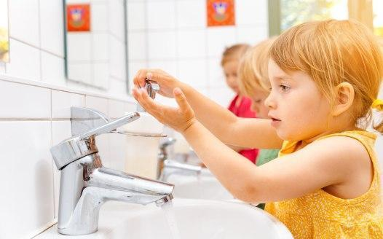
STRAVOVANIE A HYGIENA
STRAVA
Naša škôlka ponúka kvalitnú stravu, pripravovanú certifikovaným dodávateľom, a tým spĺňajúcu príslušné náročné požiadavky pre predškolského stravníka.
HYGIENA
V škôlke dbáme na pestovanie základných hygienických návykov detí a výchovu k primeranej sebaobsluhe.
Naša škola disponuje sociálnymi zariadeniami, ktoré spĺňajú požiadavky príslušnej legislatívy a sú schválené Regionálnym úradom verejného zdravotníctva. Priestory sú pravidelne dezinfikované.

Slide 9

PRIESTORY
Slnečná trieda s dostatkom priestoru pre pohyb detí
Spálňa oddelená od herne
Samostatné priestory pre pedagogický a prevádzkový personál
Oplotené zatrávnené ihrisko s
bezpečnými preliezkami a domčekmi
Pieskovisko
Priestranná kúpeľňa so sprchovacím kútom

Slide 10
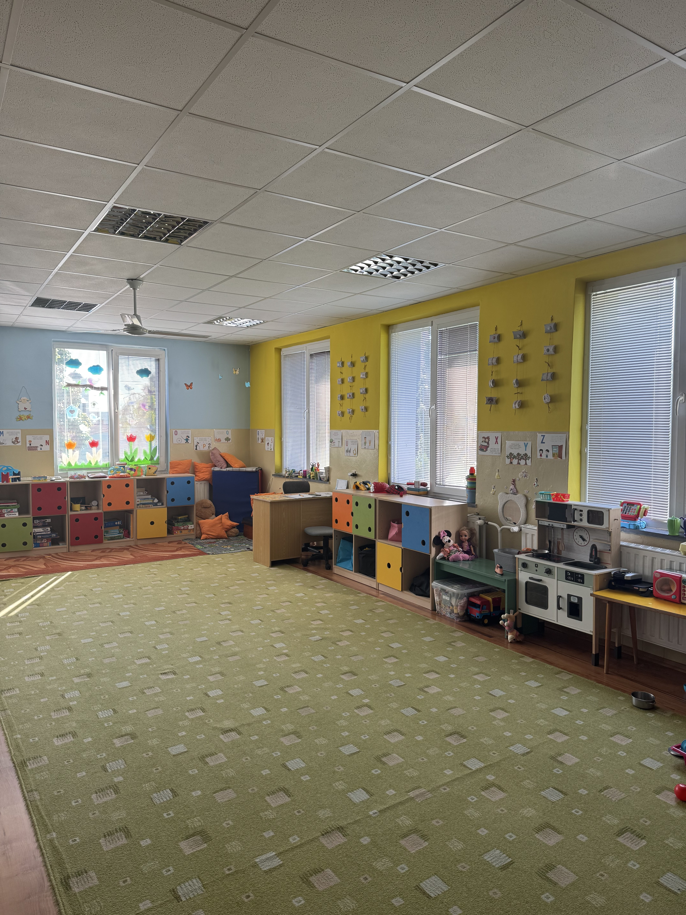
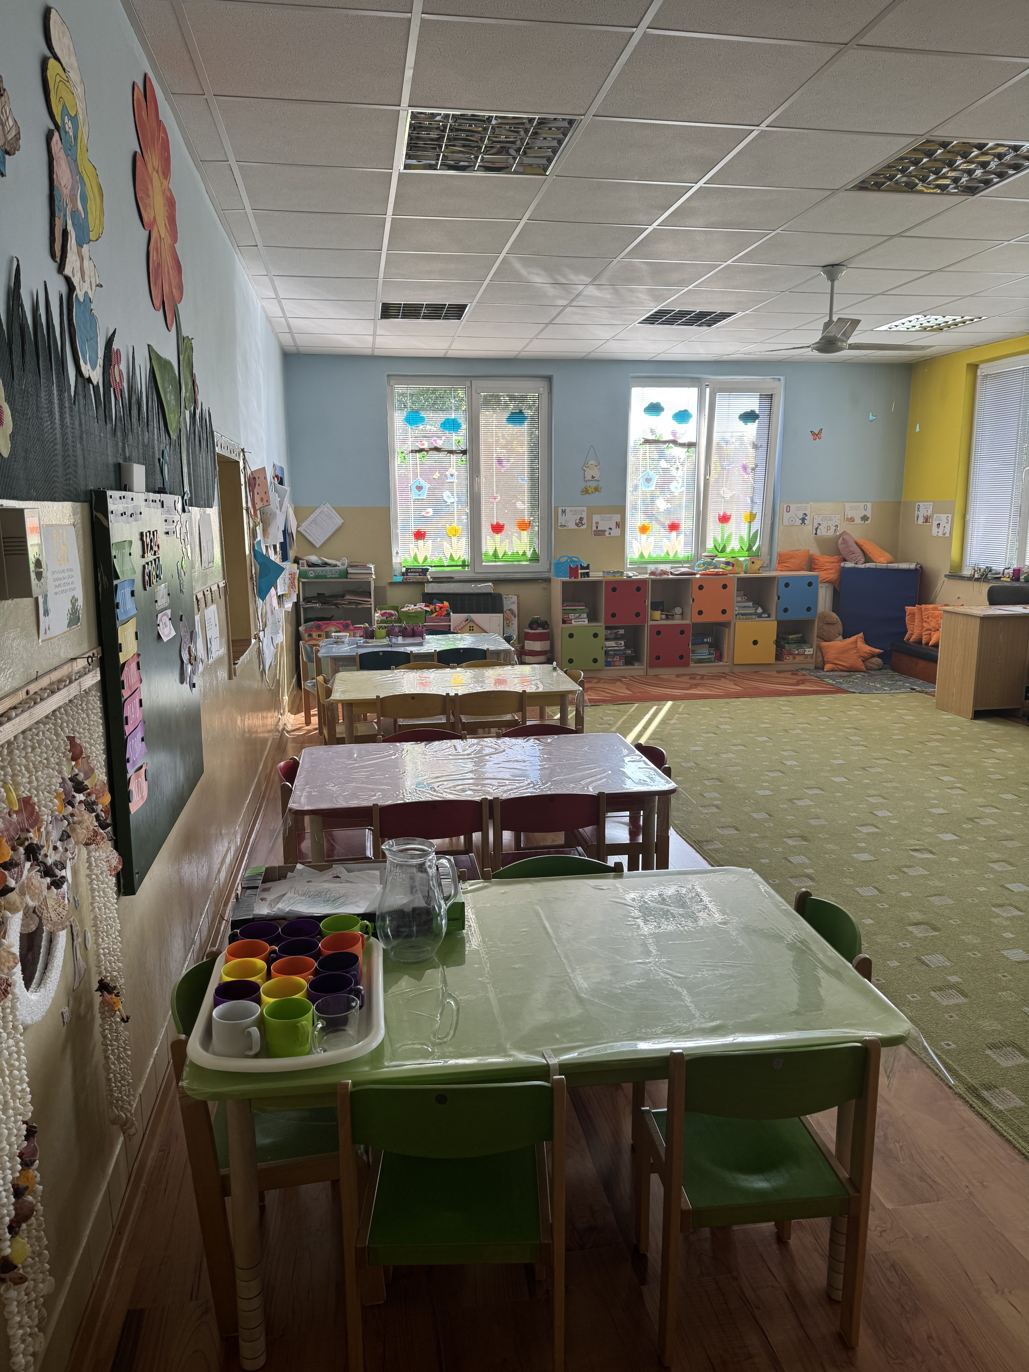
PRIESTORY NAŠEJ ŠKOLY
HERŇA

Slide 11
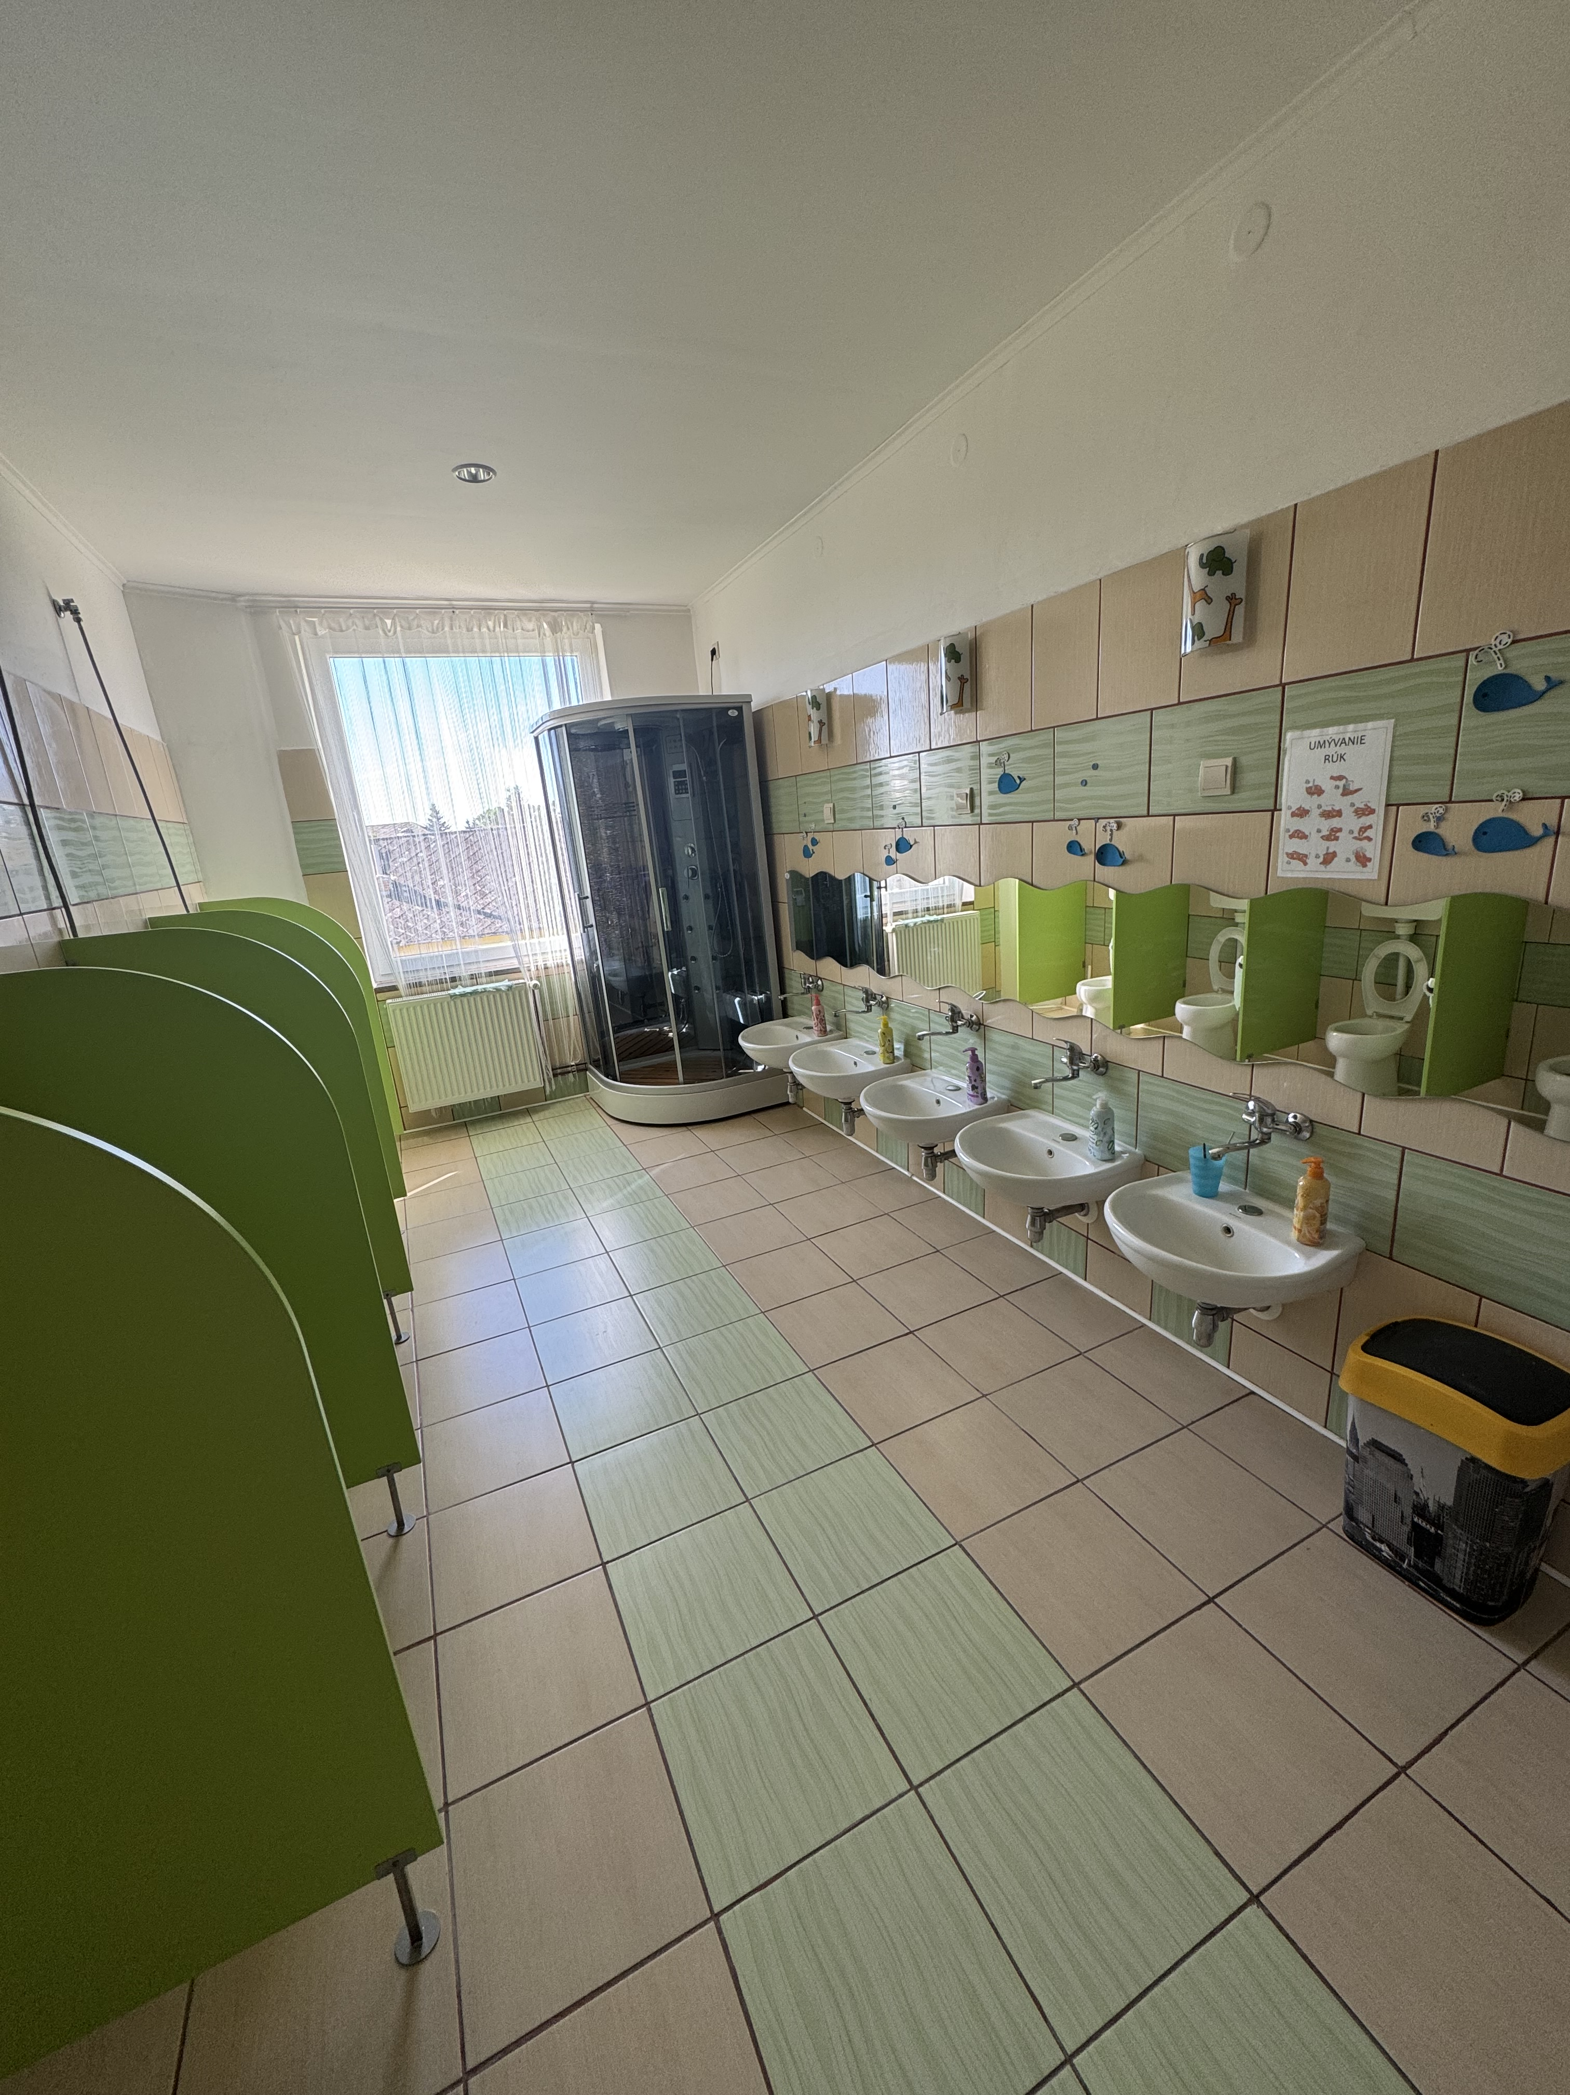
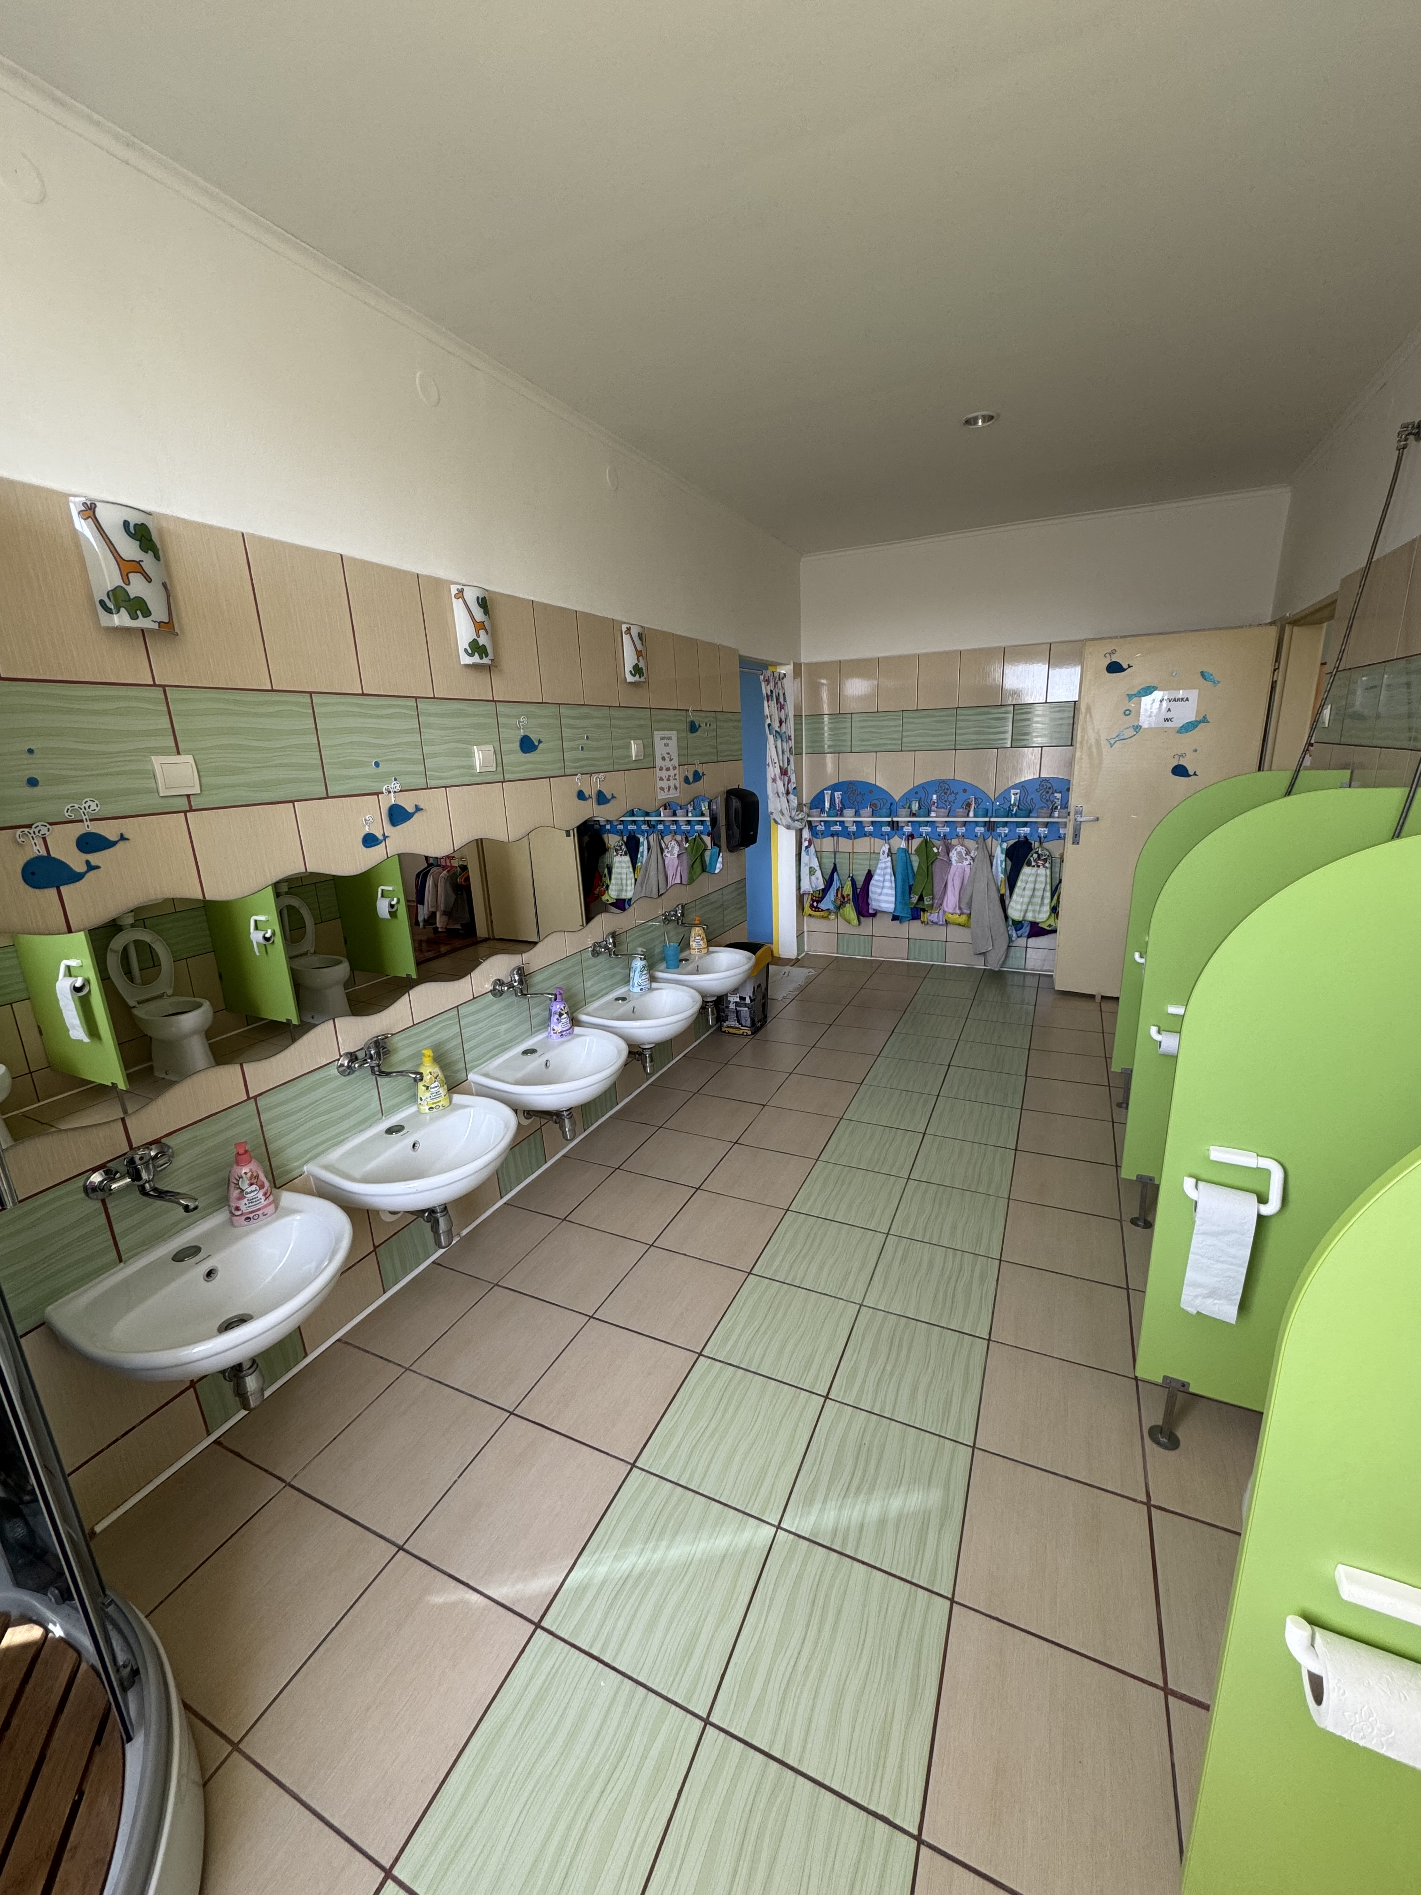
KÚPEĽŇA

Slide 12
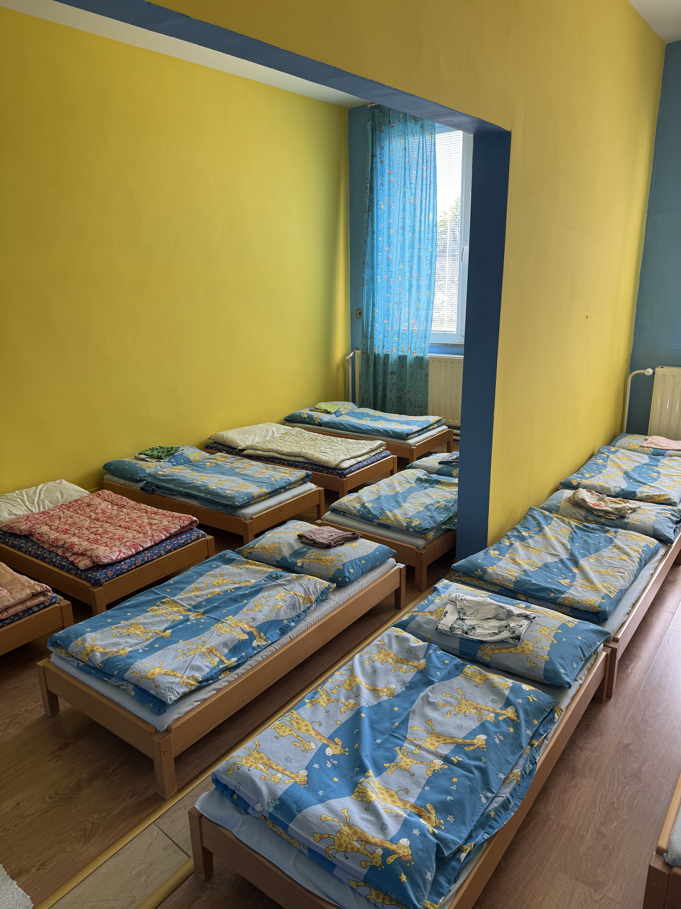
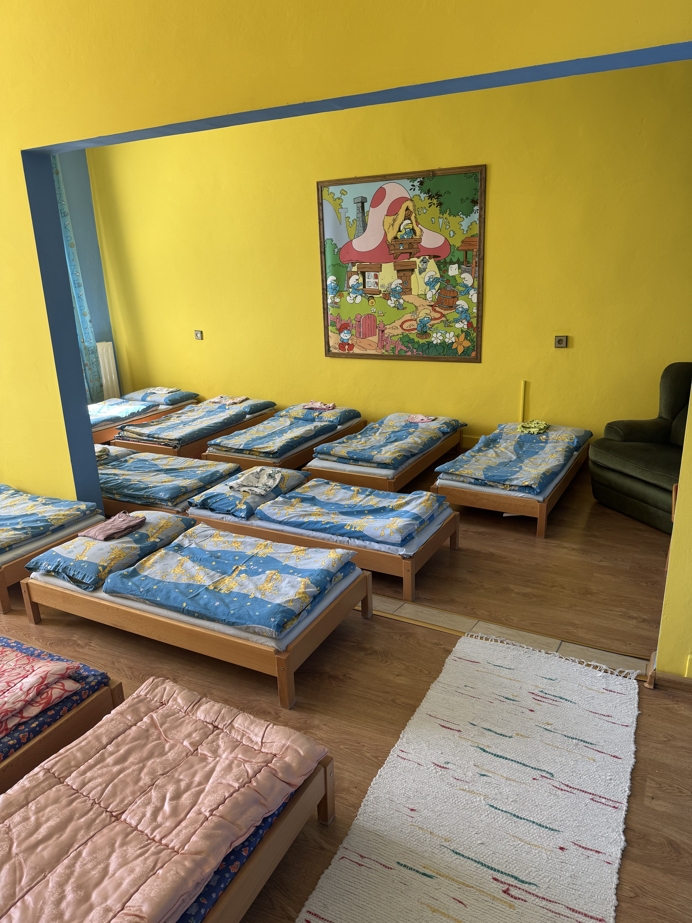
SPÁLŇA

Slide 13
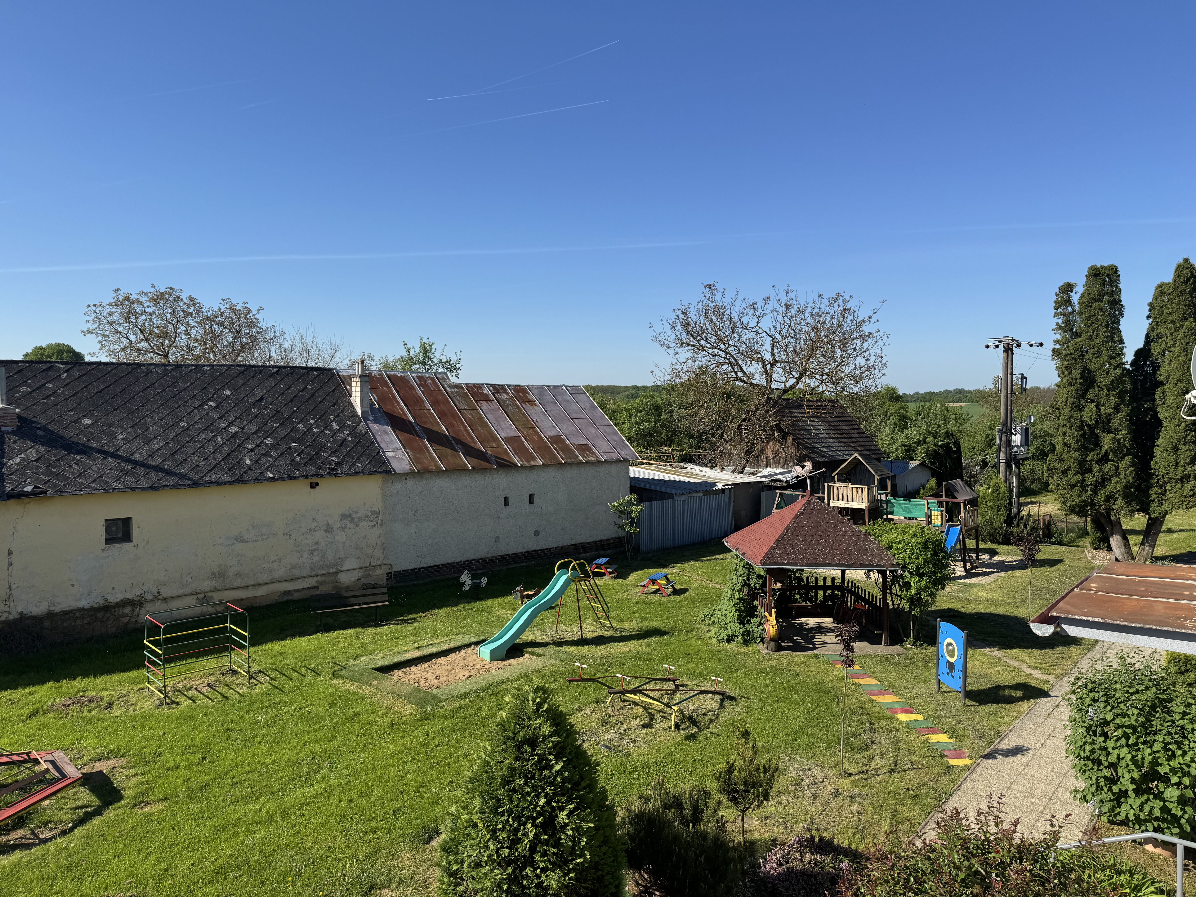
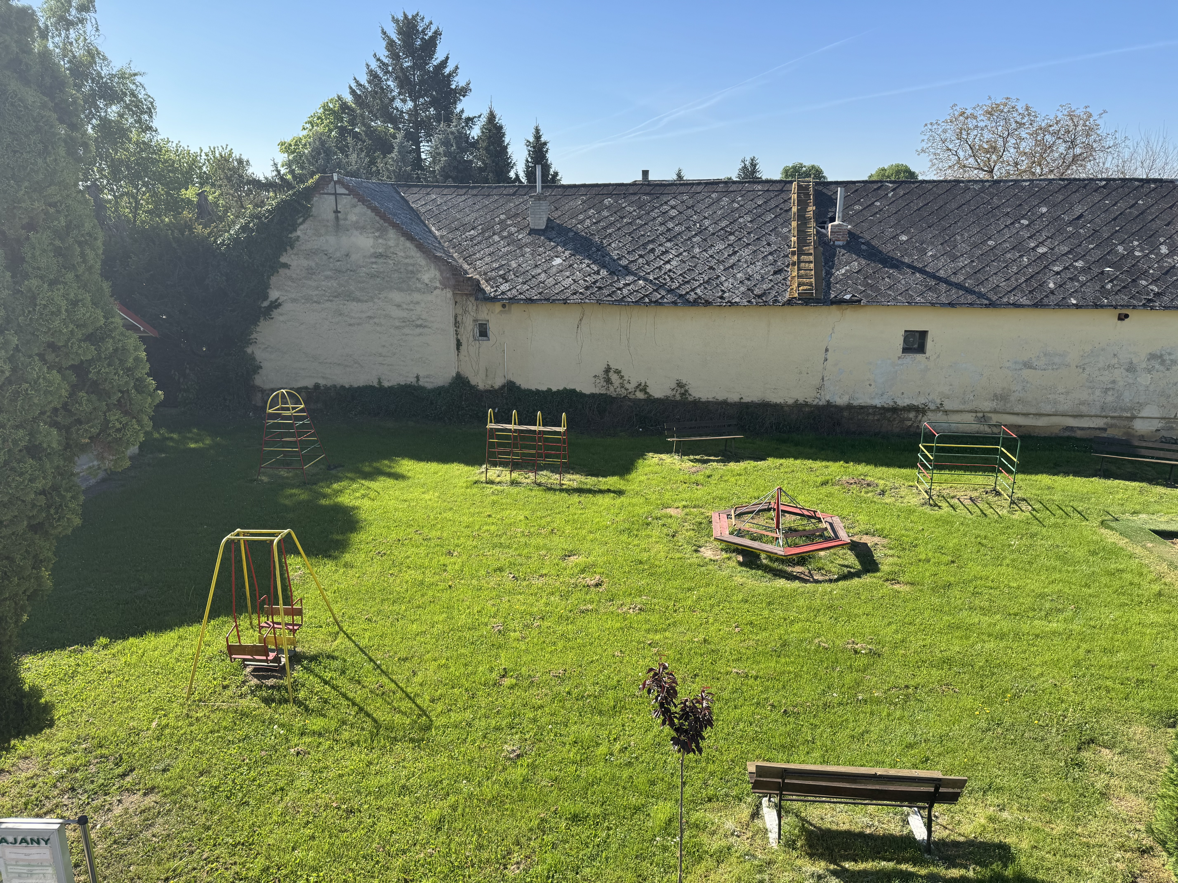
IHRISKO

Slide 14
KONTAKT
ADRESA
Bajany 161, (budova obecného úradu)
072 54 Lekárovce
RIADITEĽKA
Bc. Alica Salayová
Telefón
0905 761 353
WEB
www.bajany.sk
E-mail
msbajany@azet.sk

Slide 15
ĎAKUJEM ZA POZORNOSŤ

